Slide 1

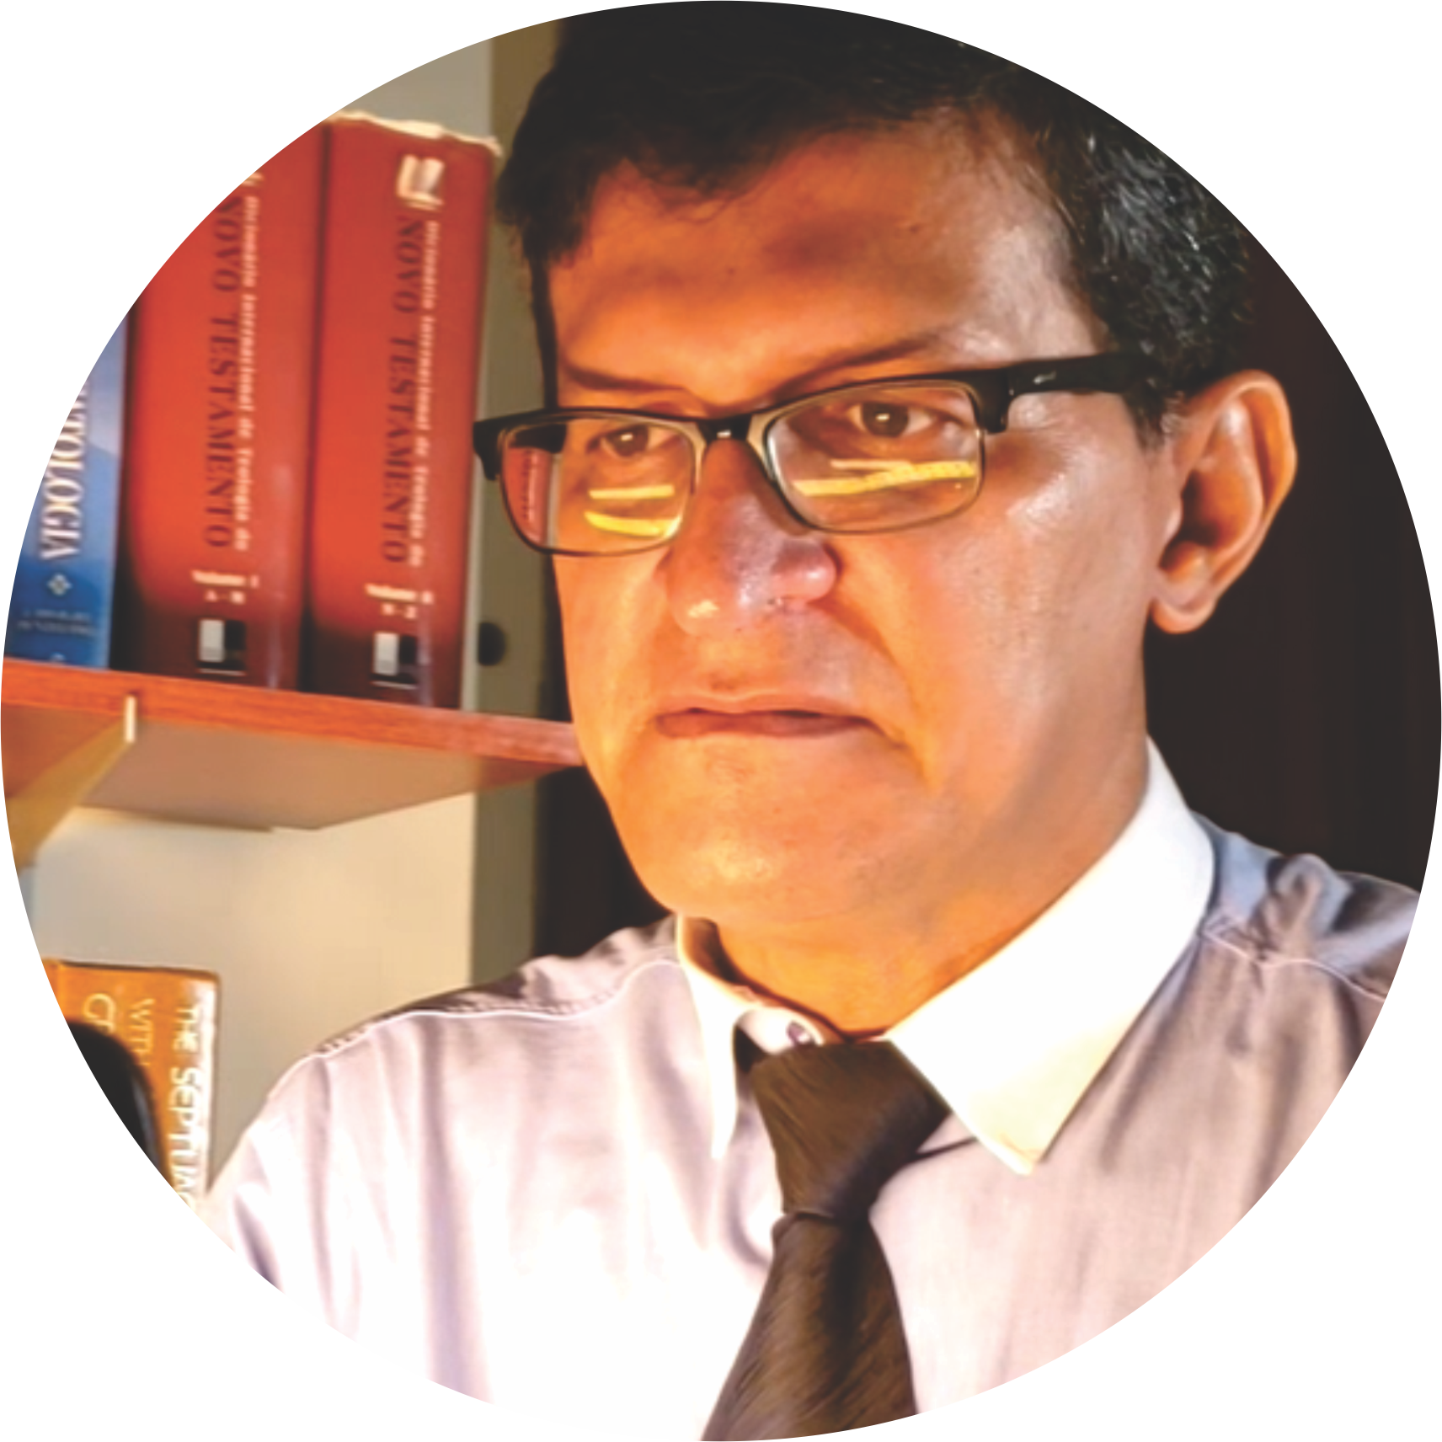



O Avivamento na vida pessoal
Lição
05/03/2023
10
Pr. Daladier Lima

Slide 2

TEXTO ÁUREO
Pr. Daladier Lima
Pr. Daladier Lima
“Porque a tua benignidade é melhor do que a vida; os meus lábios te louvarão. Assim, eu te bendirei enquanto viver; em teu nome levantarei as minhas mãos.”
(Sl 63.3,4)

Slide 3
VERDADE PRÁTICA
Pr. Daladier Lima
Pr. Daladier Lima
A presença do Espírito Santo é uma realidade em todos os dias da vida de um crente avivado.

Slide 4
LEITURA DIÁRIA
Pr. Daladier Lima
Pr. Daladier Lima
Segunda — Sl 55:7
A oração do salmista três vezes ao dia
Terça — Dn 6:10
Daniel orava três vezes ao dia
Quarta — Sl 119:11
Escondendo Palavra no coração para não pecar
Quinta — Sl 119:105
A Palavra de Deus dirige a vida do crente
Sexta — 1 Tm 4.16
A pregação avivada é seguida de sinais e maravilhas
Sábado — 1 Pe 1.15,16
Sendo santo em todas as áreas da vida

Slide 5
LEITURA BÍBLICA EM CLASSE
Pr. Daladier Lima
Pr. Daladier Lima
Salmos 63.1-8
1 - Ó Deus, tu és o meu Deus; de madrugada te buscarei; a minha alma tem sede de ti; a minha carne te deseja muito em uma terra seca e cansada, onde não há água,
2 - para ver a tua fortaleza e a tua glória, como te vi no santuário
3 - Porque a tua benignidade é melhor do que a vida; os meus lábios te louvarão.
4 - Assim, eu te bendirei enquanto viver; em teu nome levantarei as minhas mãos.

Slide 6
LEITURA BÍBLICA EM CLASSE
Pr. Daladier Lima
Pr. Daladier Lima
Salmos 63.1-8
5- A minha alma se fartará, como de tutano e de gordura; e a minha boca te louvará com alegres lábios,
6- quando me lembrar de ti na minha cama e meditar em ti nas vigílias da noite.

Slide 7



OBJETIVOS
Pr. Daladier Lima
Pr. Daladier Lima
Compreender as características de um genuíno avivamento na vida do salmista
Conscientizar sobre a necessidade da prática constante das disciplinas espirituais cristãs para uma vida avivada
Entender que uma vida cristã avivada e manifesta em bons frutos na vida pessoal do crente

Slide 8
INTRODUÇÃO
Pr. Daladier Lima
Pr. Daladier Lima
É vontade de Deus que os crentes sejam espiritual­mente avivados. Ademais, não pode haver igreja local avivada sem que os membros experimentem um avivamento espiritual em suas vidas. Além de esse avivamento se manifestar no interior do templo, ele se revela em todos os lugares, no testemunho cotidiano da vida, que inclui o casamento, a vida familiar, a escola/faculdade, o trabalho, os negócios, enfim, em toda nossa área de atividade e, principalmente, na proclamação do Evangelho. Assim, estudaremos a respeito da importância do avivamento espiritual na vida diária do crente.

Slide 9
I - O AVIVAMENTO NA VIDA DO SALMISTA
Pr. Daladier Lima
Pr. Daladier Lima
1. Uma busca sincera. O estudante da Bíblia sabe que o salmista experimentou momentos de lutas, dificuldades e opressões ao longo da vida. Entretanto, mesmo diante desse processo difícil, o salmista desejava, com entusiasmo, a presença de Deus: “ó Deus, tu és o meu Deus; de madrugada te buscarei; a minha alma tem sede de ti; a minha carne te deseja muito em uma terra seca e cansada, onde não há água” (Sl 63.1). Ainda que ele vivesse em um período de sequidão e cansaço “na carne”, sua alma tinha sede de Deus e, por isso, promete buscá-lo na madrugada. O salmista tinha plena convicção: “tu és o meu Deus”.

Slide 10
I - O AVIVAMENTO NA VIDA DO SALMISTA
Pr. Daladier Lima
Pr. Daladier Lima
2. Contemplando e bendizendo ao Senhor. O salmista também tinha o anseio em ver a “fortaleza” e a “glória” de Deus, como ele pode contemplar no santuário (Sl 63.2). Esse contato glorioso com o Deus da glória gera, na alma do ser humano, o reconhecimento da benignidade divina. Por isso, os lábios do salmista louvarão ao Senhor (Sl 63.3) e ele o bendirei enquanto viver (Sl 63.4), tendo o nome do Senhor erguido em suas mãos (Sl 63.4). Continua...

Slide 11
I - O AVIVAMENTO NA VIDA DO SALMISTA
Pr. Daladier Lima
Pr. Daladier Lima
2. Contemplando e bendizendo ao Senhor. Aqui, podemos aprender com ele a respeito da disposição da alma em contemplar a glória do Senhor e bendizê-lo por toda a vida. Segundo o salmista, é possível viver essa realidade espiritual diante de um contexto completamente oposto à presença de Deus. Somente um verda­deiro avivamento espiritual, na vida do crente, é capaz de fazer isso.

Slide 12
I - O AVIVAMENTO NA VIDA DO SALMISTA
Pr. Daladier Lima
Pr. Daladier Lima
3. Deus é o nosso auxílio. O salmista também afirma que a sua alma se fartará com a presença de Deus e sua boca louvará ao Senhor da vida (Sl 63.5). Esse é o resultado da busca e da contemplação do Senhor. O salmista sabe que lembrar de Deus e meditar em sua Palavra é a garantia de auxílio, júbilo e segurança (Sl 63.6-8). Nada é tão consolador para uma vida avivada do que o crente ter Deus como auxílio, refúgio e fortaleza. Um verdadeiro avivamento pessoal promove a bênção da segurança divina na vida do crente.

Slide 13
II - O AVIVAMENTO ESPIRITUAL DO CRENTE
Pr. Daladier Lima
Pr. Daladier Lima
1. Reservando uma agenda de piedade. A luz do que aprendemos com o salmista, percebemos que há elementos imprescindíveis para que a vida do crente seja poderosamente avivada. São elementos que, ao longo das Escrituras e da história da Igreja, encontramos como modelo espiritual para o crente: a prática da oração e da leitura devo­cional das Escrituras. Primeiramente, é importante que o crente reserve um tempo ao longo do dia para desfrutar de períodos especiais em que cultive a vida devocional e, consequentemente, estreite a comunhão com Deus (Sl 55.17; Dn 6.10).

Slide 14
II - O AVIVAMENTO ESPIRITUAL DO CRENTE
Pr. Daladier Lima
Pr. Daladier Lima
2. A prática da oração. A Bíblia relata exemplos de homens que desenvolveram o hábito de oração ao longo do dia. Aqui citamos três: O salmista Davi tinha o costume de orar pelo menos três vezes ao dia (Sl 55.17); Daniel orava três vezes ao dia (Dn 6.10); Jesus, o nosso maior modelo de oração, orava intensamente no dia (Mt 26.36-44). Esse exercício diário de oração é um instrumento maravilhoso para o crente desenvolver uma vida espiritualmente avivada. Na Bíblia, muitos homens e mulheres de Deus venceram grandes batalhas porque tinham a prática diária de oração.

Slide 15
II - O AVIVAMENTO ESPIRITUAL DO CRENTE
Pr. Daladier Lima
Pr. Daladier Lima
3. A leitura devocional da Bíblia. O crente avivado deve ler e estudar diariamente a Bíblia. Isso é preciso para entender, absorver e viver seus preciosos ensinamentos. Além disso, os dias são maus e, por isso, devemos portar a “espada do Espírito” (Ef 6.17). Aliás, a Bíblia deve ser lida e estudada levando-se em conta os seguintes aspectos: ela nos permite meditar nas coisas de Deus (Sl 119.97); ela previne o nosso coração de pecar (Sl 119.11); ela nos consola (Sl 119.50); ela dirige a vida (Sl 119.105); e ordena a vida pessoal (Sl 119.133).

Slide 16
III - A VIDA PESSOAL E FAMILIAR DO CRENTE AVIVADO
Pr. Daladier Lima
Pr. Daladier Lima
1. A vida pessoal. O avivamento espiritual também traz consequências para a vida pessoal. Não por acaso, a Palavra de Deus alerta para “ter cuidado” consigo mesmo, da “doutrina” e “perseveran­ça” a respeito do que se tem aprendido (1Tm 4.16). Em suma, claramente há uma direção da Palavra de Deus para desenvolver aspectos relevantes em nossa vida pessoal: integridade (Mt 5.37; Tg 2.12); prudência no falar e no agir (Pv 25.11; Ec 3.1,7); cuidado na saúde física e emocional (3 Jo 1.2).

Slide 17
III - A VIDA PESSOAL E FAMILIAR DO CRENTE AVIVADO
Pr. Daladier Lima
Pr. Daladier Lima
2. A vida com o cônjuge. Uma vida matrimonial pode e deve ser vivida no Espírito de Deus. Uma vida avivada no Espírito tem como consequência básica: o amor e a submissão (Ef 5.22,25-27); a demonstração de carinho e afeto (Pv 31.29; Ct 1.16; 4.1); uma comunicação eficiente e atenta (Tg 1.19; Pv 18.13,20). Portanto, uma vida de bênção no lar é consequência, como lemos em Efésios 5 e 6, de uma vida cheia do Espírito Santo (Ef 5.18-21).

Slide 18
III - A VIDA PESSOAL E FAMILIAR DO CRENTE AVIVADO
Pr. Daladier Lima
Pr. Daladier Lima
3. A vida com os filhos. Um crente avivado da atenção ao seu relaciona­mento com os filhos. Aqui, há cuidados indispensáveis para uma vida cristã avivada e feliz no relacionamento entre pais e filhos: o afeto (Fp 2.1,2; Sl 2.12); os cuidados espirituais (Dt 11.18-21); o hábito do culto doméstico (Sl 78.1-9); o relacionamento cristão com os filhos (Ef 6.4; Cl 3.21); a disciplina dos filhos (Hb 12.7; Pv 19.18; Jr 31.20).

Slide 19
III - A VIDA PESSOAL E FAMILIAR DO CRENTE AVIVADO
Pr. Daladier Lima
Pr. Daladier Lima
4. Os efeitos do avivamento na vida pessoal. O crente avivado e alegre (Ed. 3.11-13). A alegria do Senhor produz fortalecimento espiritual no interior do crente fiel, em todas as situações da vida e, por isso, ele é forte (Ne 8.10). Semelhantemente a Sadraque, Mesaque, Abede-Nego e Daniel, o crente avivado não teme a morte (Dn 3.12; 19-26; Dn 6.1-10). E, finalmente, o crente avivado é santo, uma condição indispensável para ver Deus, pois sem santificação ninguém verá O Senhor” (Hb 12.14; 1 Pe 1.15,16).

Slide 20
CONCLUSÃO
Pr. Daladier Lima
Pr. Daladier Lima
Nos Salmos, podemos ver como Davi demonstrou uma realidade de forma bem expressiva de um avivamento espiritual diante de Deus. Assim, todo crente pode ter uma vida pessoal avivada, desde que em todos os momentos e lugares, esteja em comunhão estreita com o Senhor.

Slide 21
QUESTIONÁRIO
Pr. Daladier Lima
Pr. Daladier Lima
1- Qual é o anseio do salmista?
O salmista também tinha o anseio em ver a “fortaleza” e a “glória” de Deus, como ele pode contemplar no santuário (Sl 63.2).
2- O que o salmista afirma em Salmos 63.5? O salmista também afirma que a sua alma se fartará com a presença de Deus e sua boca louvará ao Senhor da vida (Sl 63-5).
3- Quais elementos encontramos como modelo espiritual para o crente?
A prática da oração e da leitura devocional das Escrituras.
4- Por que o crente avivado deve ler e estudar a Bíblia?
O crente avivado deve ler e estudar diariamente a Bíblia porque é preciso para entender, absorver e viver seus preciosos ensinamentos.

Slide 22
QUESTIONÁRIO
Pr. Daladier Lima
Pr. Daladier Lima
5- Quais aspectos relevantes devem ser desenvolvidos em nossa vida pessoal?
Em suma, claramente há uma direção da Palavra de Deus para desenvolver aspectos relevantes em nossa vida pessoal: integridade (Mt 5.37; Tg 2.12); prudência no falar e no agir (Pv 25.11; Ec 3.1,7); cuidado na saúde física e emocional (3Jo 1.2)

